Slide 1
О требованиях к проведению Всероссийской олимпиады школьников по информатике в 2025/2026 учебном году
Киндра Татьяна Викторовна,
методист по информатике
ГБОУ ДПО РК КРИППО

Slide 2
В 2025/2026 учебном году внесены изменения в формат проведения всероссийской олимпиады школьников по информатике. Олимпиада по информатике в 2025/2026 учебном году проводится по четырем профилям:
− программирование;
− искусственный интеллект;
− робототехника;
− информационная безопасность.

Slide 3
Методические рекомендации по проведению школьного и муниципального этапов всероссийской олимпиады школьников по информатике в 2025/2026 учебном году можно скачать по ссылке https://vserosolimp.edsoo.ru/informatic

Slide 4
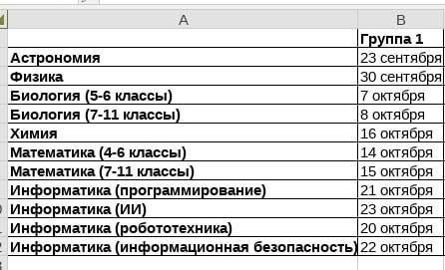
Даты проведения школьного этапа по информатике на платформе «Сириуса»

Slide 5
Дата проведения муниципального этапа олимпиады по информатике в проекте приказа 6 декабря 2025 года.

Slide 6
Республиканский семинар-практикум «Об особенностях подготовки школьников к олимпиадам по информатике» состоится 8 октября 2025 на базе ГБОУ ДПО РК КРИППО

